Slide 1
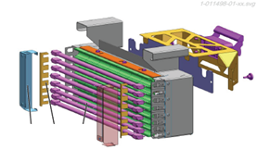
Riduzione del consumo elettrico del 20-45%
Ecoven S2
VALORE E BENEFICI |  | DESCRIZIONE
Riduzione del consumo elettrico del 20-45% Riduzione del numero di lampade per una potenza installata inferiore del 11% Riscaldamento più preciso: suddivisione precisa delle zone sulla superficie delle preforme, ottimizzata sotto il restringimento del collo Maggiore facilità di manutenzione: possibilità di eseguire la manutenzione del modulo di riscaldamento in officina, mentre la macchina funziona con un modulo di riserva Ceramiche autopulenti per effetto della pirolisi |  | Nuovo blocco di regolazione/supporto per il forno: impostazione indipendente della protezione per il raffreddamento dei colli, più stabile Modulo Ecoven per il raffreddamento delle lampade: sostituzione del Super Cobra con una ventola dedicata a ogni modulo Moduli di riscaldamento: solo 8 lampade IR, lampade più efficienti, parete in ceramica e riflettore superiore Riflettore in ceramica sulla sommità del forno, regolabile in altezza per adattarsi a preforme di tutte le lunghezze Cavi elettrici: armadio pre-cablato supplementare per alimentare le ventole Nuova automazione e nuovo processo: aggiornamento dell'armadio elettrico principale (alimentazione elettrica, nuove funzionalità, regolazione di tutte le schede di processo)
DESCRIZIONE
Valore: Ottimizzazione dei costi, Sostenibilità
Macchina: Soffiatrici Series2 eccetto modelli PM & PH
Codice catalogo: 978

